Slide 1
DIAGRAMA ENTIDADE-RELACIONAMENTO LIVRARIA
CLIENTE_ID
AUTOR_ID
NOME
NOME
ENDEREÇO
ISBN_ID
ENDEREÇO
CLIENTE
GENERO
NOME
E-MAIL
(1)
EDITORA_ID
EDITORA_ID
CPF
AUTOR_ID
(N)
(N)
(N)
COMPRA
LIVRO
ESCRITO
AUTOR
(N)
(1)
EDITORA_ID
PUBLICA
VENDA
VENDEDOR
ENDEREÇO
EDITORA
NOME
PRIMARY KEY
LOJA
VENDEDOR_ID
NOME
CNPJ
FOREIGN KEY

Slide 2
DIAGRAMA ENTIDADE-RELACIONAMENTO LOJA ESPORTIVA
CLIENTE_ID
PRODUTO_ID
NOME
NOME
DATA
ENDEREÇO
DEPART.
PRODUTO_ID
CLIENTE
FORNECEDOR_ID
CLIENTE_ID
E-MAIL
(1)
PREÇO
FORNEC._ID
CPF
VENDA_ID
(1)
(N)
(1)
PEDIDO
PRODUTO
GERA
VENDA
(N)
FORNEC_ID
FABRICA
(1)
VENDA
ENDEREÇO
VENDEDOR
FORNECEDOR
NOME
PRIMARY KEY
LOJA
VENDEDOR_ID
NOME
CNPJ
FOREIGN KEY

Slide 3

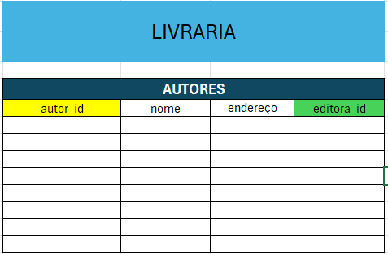

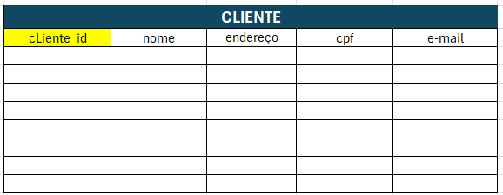
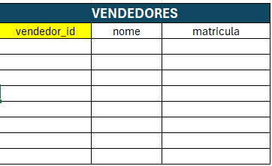
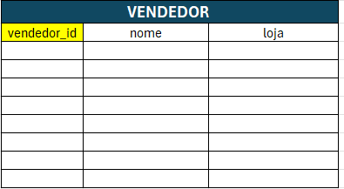
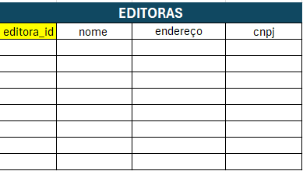
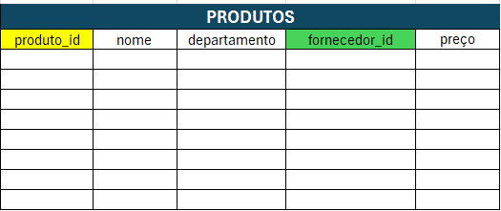
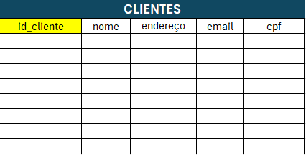
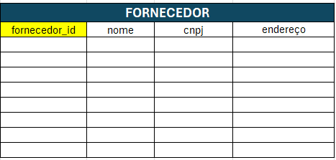
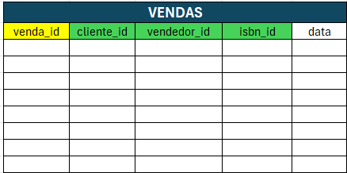
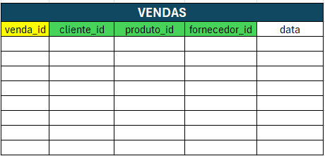
TABELAS DE RELACIONAMENTO
Thiago Almeida
Thiago Oliveira
Vitoria Simplicio

